Slide 1
Название проекта
«Организация мини-производства биологически активных субстанций на базе собственной пасеки»
Краткое название: АпиБиоРесурс-Мини

Slide 2
Актуальность проекта
В Российской Федерации более 90% пасек являются малыми хозяйствами (до 50 пчелосемей). Владельцы таких пасек вынуждены продавать сырьё (подмор, прополис, трутневый гомогенат) перекупщикам по цене 300–500 руб./кг, тогда как после глубокой переработки стоимость субстанций достигает 4000–5000 руб./кг. Разница в цене — 10 раз.
Решение:
Создание компактной, недорогой линии глубокой переработки продуктов пчеловодства, работающей на сырье с 1 собственной пасеки, с целью последующей реализации субстанций ветеринарным клиникам.
Проблема:
У владельца малой пасеки (30 пчелосемей) нет возможности самостоятельно перерабатывать сырьё в готовые субстанции с высокой добавленной стоимостью из-за отсутствия оборудования и технологических знаний.

Slide 3
Цель и задачи проекта
Цель проекта:
Создание действующего мини-производства по переработке продуктов пчеловодства с 1 собственной пасеки в биологически активные субстанции для ветеринарного применения.
Задачи проекта:
№ Задача Срок
1. Закуп и сборка малогабаритного оборудования для экстракции1–2 мес
2. Отработка технологического режима переработки 3 видов сырья2–3 мес
3. Получение опытных партий субстанций3–4 мес
4. Ветеринарно-санитарная экспертиза образцов4–5 мес
5. Начало продаж субстанций5–6 мес

Slide 4
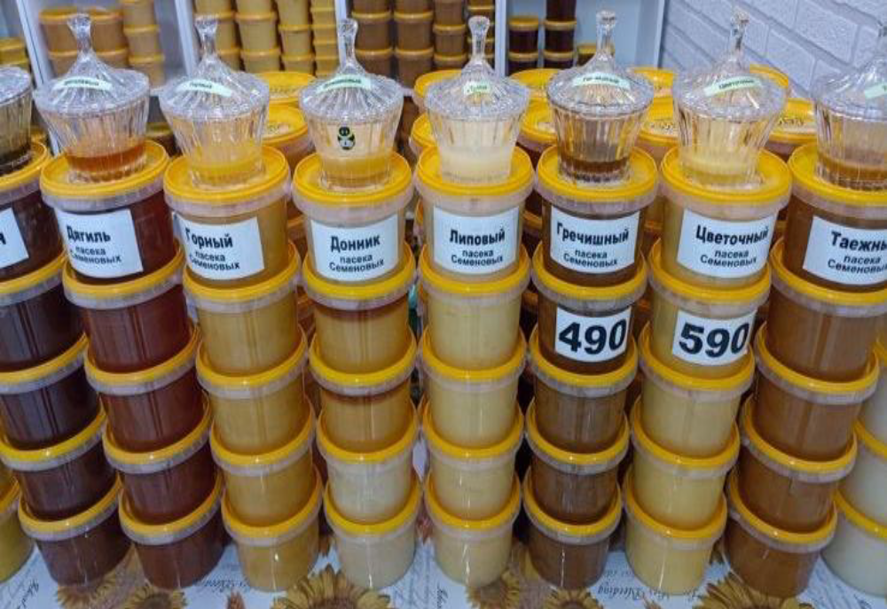
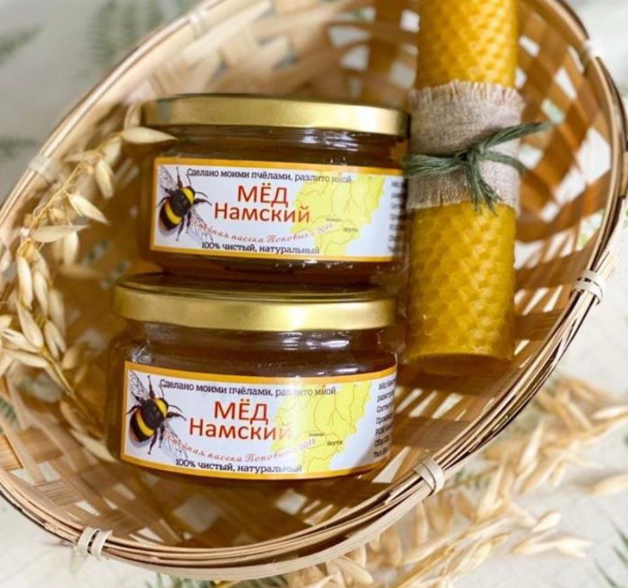
Сырьевая база (1 собственная пасека)
Параметр Значение
Количество пасек 1 (в собственности заявителя)
Количество пчелосемей 30
Годовой объём сырья (подмор + прополис + трутневый гомогенат) ≈ 100 кг

Slide 5
Технологическая линия (план закупки)
Оборудование Цена, руб. Назначение
Лабораторная СО₂-экстракционная установка (базовая, ручная) 200 000 извлечение БАВ
Сублиматор бытовой (лиофильная сушка) 60 000 получение порошка
Вакуумный фильтр (ручной) 15 000 очистка экстракта
Весы кухонные электронные (0,1 г) 3 000 дозировка
Мельница электрическая 5 000 измельчение сырья
Расходные материалы (сита, ёмкости, перчатки) 5 000 расходники
Доставка оборудования 30 000 транспорт
Монтаж и настройка (самостоятельно) 0 заявитель
ИТОГО 330 000

Slide 6
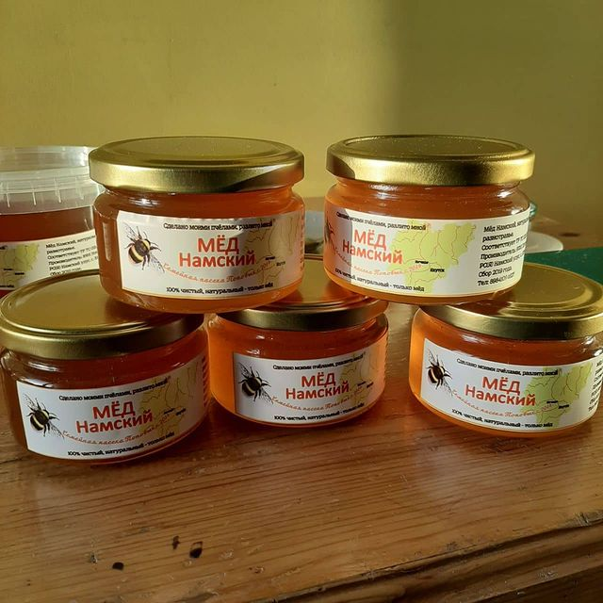
Продукция и экономика
Продукция (из сырья с 1 пасеки, 100 кг в год):
Продукт Выход субстанции Цена реализации Выручка в год
Субстанция прополиса 5 кг 5 000 руб./кг 25 000 руб.
Субстанция подмора 8 кг 4 000 руб./кг 32 000 руб.
Субстанция трутневого гомогената 2 кг 6 000 руб./кг 12 000 руб.
ИТОГО 15 кг 69 000 руб./год
Экономика (на 1 год после запуска):
Показатель Сумма, руб.
Выручка 69 000
Расходы (электричество, упаковка, транспорт) 15 000
Ветеринарная экспертиза (периодическая) 5 000
Чистая прибыль 49 000 руб./год

Slide 7
Риски и их минимизация
Риск Вероятность Влияние Минимизация
Поломка оборудования низкая среднее гарантия поставщика, ремонт своими силами
Нехватка сырья низкая низкое своё сырьё, объём учтён
Низкий спрос низкая среднее 2 ветклиники готовы покупать (письма)
Технологические ошибки низкая низкое лабораторный прототип отработан

Slide 8
Планы развития (постгрантовый период)
1–2 год:
Увеличение числа пчелосемей до 60 (бесплатно, собственными отводками)
Переработка сырья от 2–3 соседних пасек (давальческая схема: 50% им, 50% мне)
Создание страницы в соцсетях для продажи субстанций
3–5 год:
Выход на переработку 300+ кг сырья в год
Найм одного сотрудника
Регистрация ветеринарного препарата (субстанция прополиса)

Slide 9
Статья расходов | Сумма, руб. | Обоснование / ссылка
CO₂-экстрактор лабораторный | 200 000 | КП поставщика
Сублиматор (лиофильная сушка) | 60 000 | бытовой, доработанный
Вакуумный фильтр ручной | 15 000 | маркетплейс
Весы электронные (0,1 г) | 3 000 | Ozon / Wildberries
Мельница электрическая | 5 000 | маркетплейс
Фасовка (банки, этикетки) | 12 000 | типография + тара
Расходные материалы | 5 000 | сита, ёмкости
Доставка оборудования | 30 000 | логистика (ТК)
Ветеринарная экспертиза (3 образца) | 15 000 | аккредитованная лаборатория
Регистрационные действия (БАД) | 20 000 | госпошлины
Прочие расходы | 5 000 | непредвиденные
ИТОГО | 370 000
Запрашивается грант | 340 000 | ≈ 92% бюджета
Софинансирование (заявитель) | 30 000 | ≈ 8% бюджета

Slide 10
Заключение
Проект «АпиБиоРесурс-Мини» — это реалистичная, технологически проработанная инициатива по созданию мини-производства биологически активных субстанций на базе одной собственной пасеки.
Запрашиваемый грант в размере 340 000 рублей позволит закупить оборудование, отработать технологические режимы и начать выпуск продукции. Проект не требует найма сотрудников, сложного сопровождения и полностью контролируется заявителем.
Запрашивается: 340 000 рублей.
Срок реализации: 6 месяцев.

Slide 11
Наша команда
Руководитель: Эверстова Наталья Федоровна
Бизнес-аналитик: Горбунов Данил Николаевич
Тестировщик: Копырин Дьулустан Семенович
SMM Менеджер: Пай Алина Алексеевна
Педант: Иванова Мариетта Артемовна

